Slide 1
Студенческий этногастрономический фестиваль
«Вкус Родины»
«Студенты за здоровое питание и сохранение национальных традиций!»

Slide 2

По нашему замыслу, 7 апреля 2019 года в Волгоградском ГАУ в рамках Всемирного дня здоровья запланировано проведение студенческого этногастрономического фестиваля «Вкус Родины», в котором смогут принять участие не только студенты Волгоградского ГАУ, но и студенты других учебных заведений нашего города и других городов.
Участники смогут познакомиться с национальными блюдами разных народов нашей большой страны. Убедиться в том, что здоровая пища может быть не только полезной, но ещё и очень вкусной!
Новые знакомства, знания, вкусные и полезные национальные блюда, чувство единства представителей разных народов и просто хорошее настроение стоит того, чтобы посетить фестиваль «Вкус Родины».
Студенческий этногастрономический фестиваль «Вкус Родины»

Slide 3
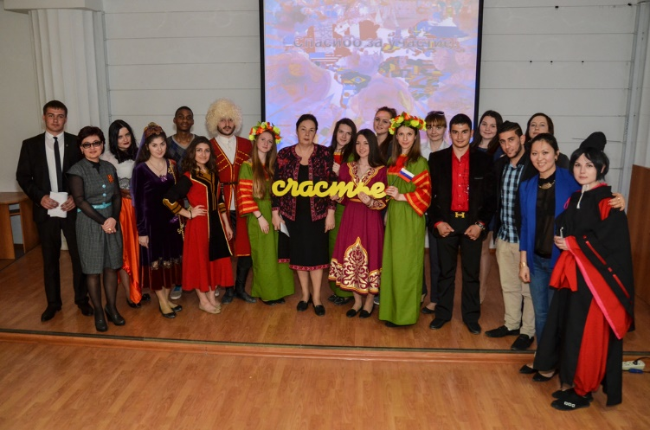
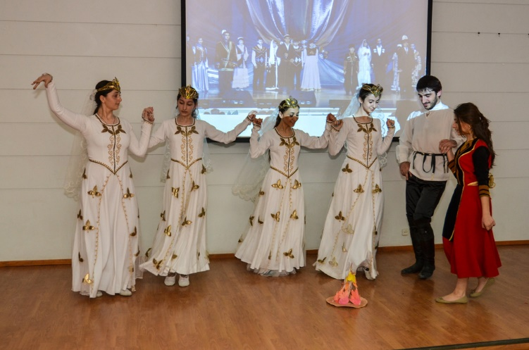
Подобные мероприятия уже проходили в Волгоградском ГАУ и увенчались успехом.
Так, например, в апреле 2015 года в рамкам недели социального актива с большим успехом прошел межнациональный конкурс «Дружба народов». Участвовали представители 8 факультетов и института непрерывного образования. Жюри, зрители и болельщики с удовольствием пополнили свои знания о Португалии, Дагестане, России, Армении, Японии и южно-африканском народе Свази. Конкурсанты творчески подошли ко всем пяти заданиям. Необходимо было рассказать о себе, обычаях своей страны, продемонстрировать костюм и национальное блюдо и рассказать стихотворение на родном языке.

Slide 4
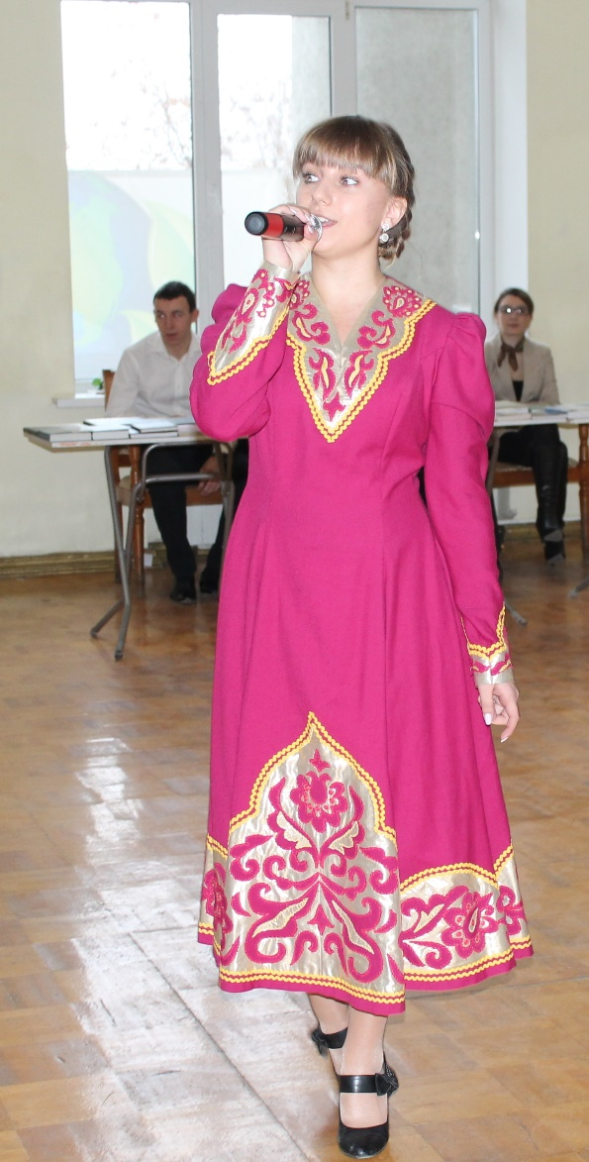
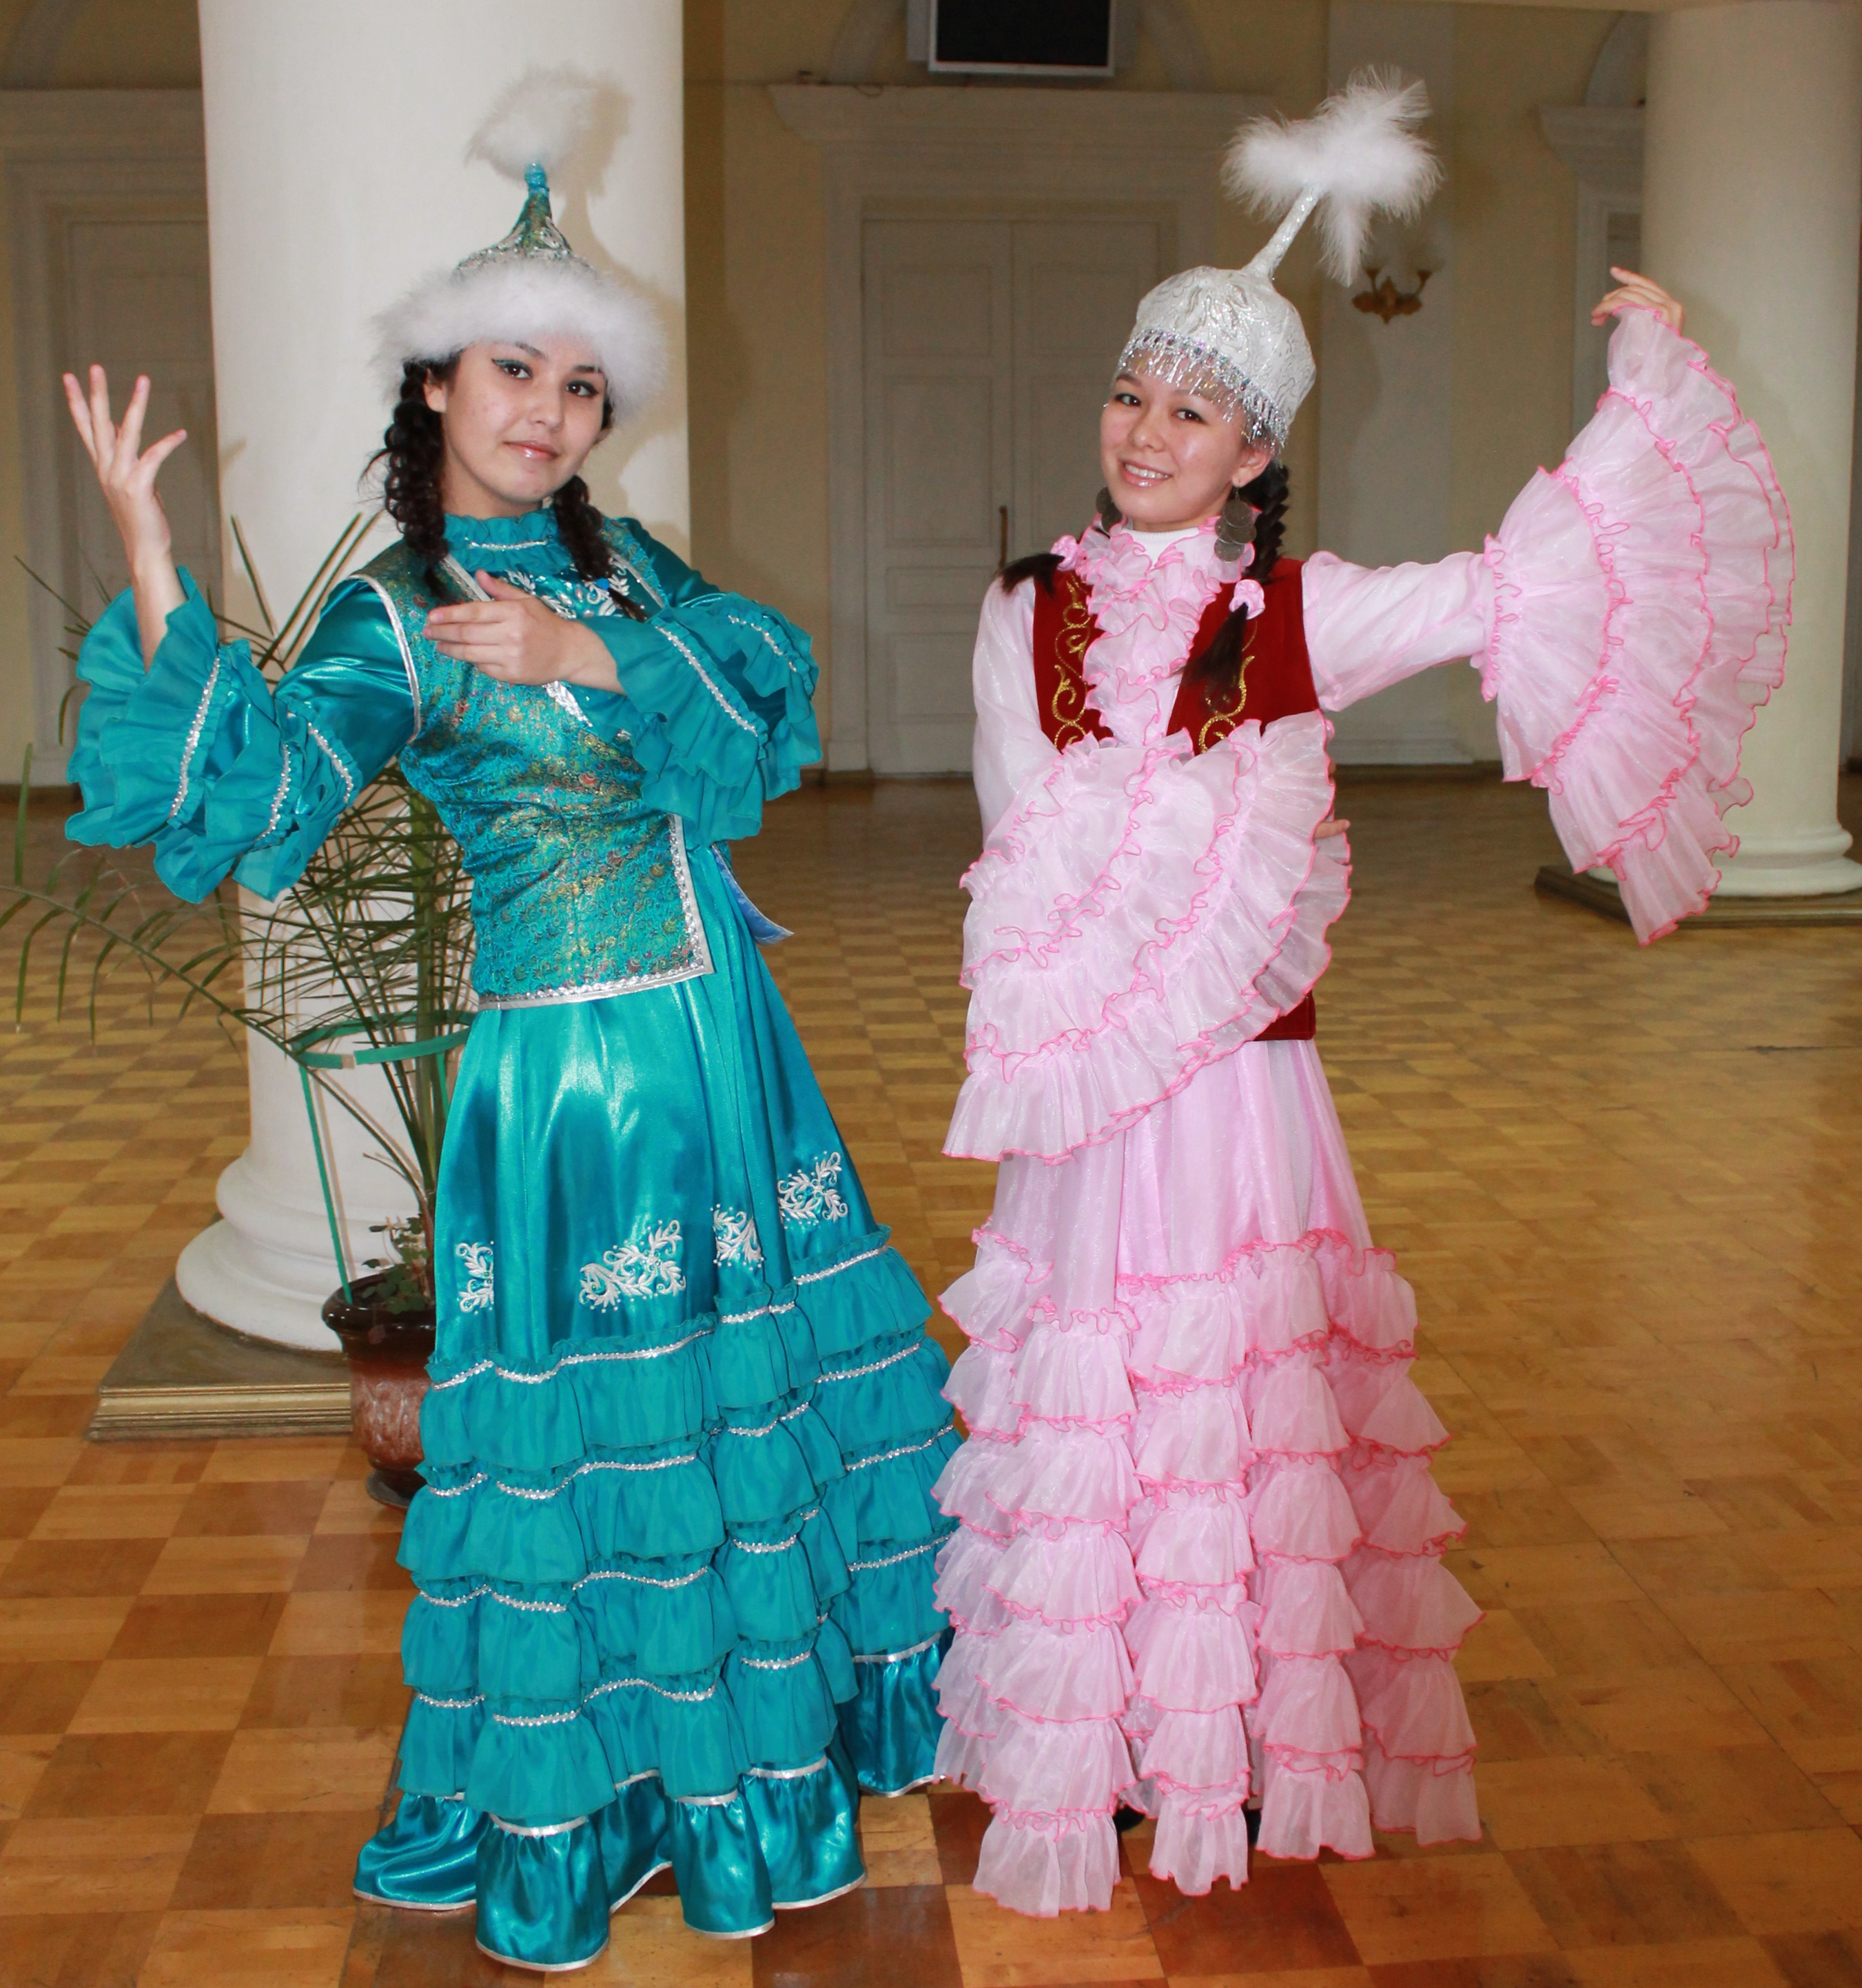
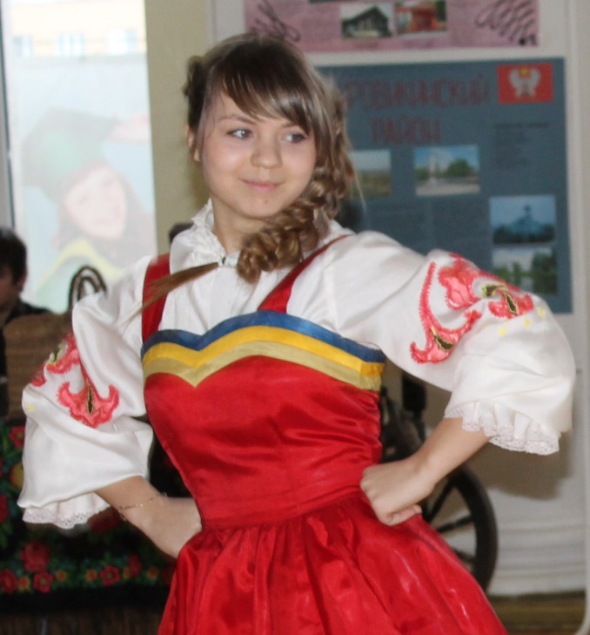
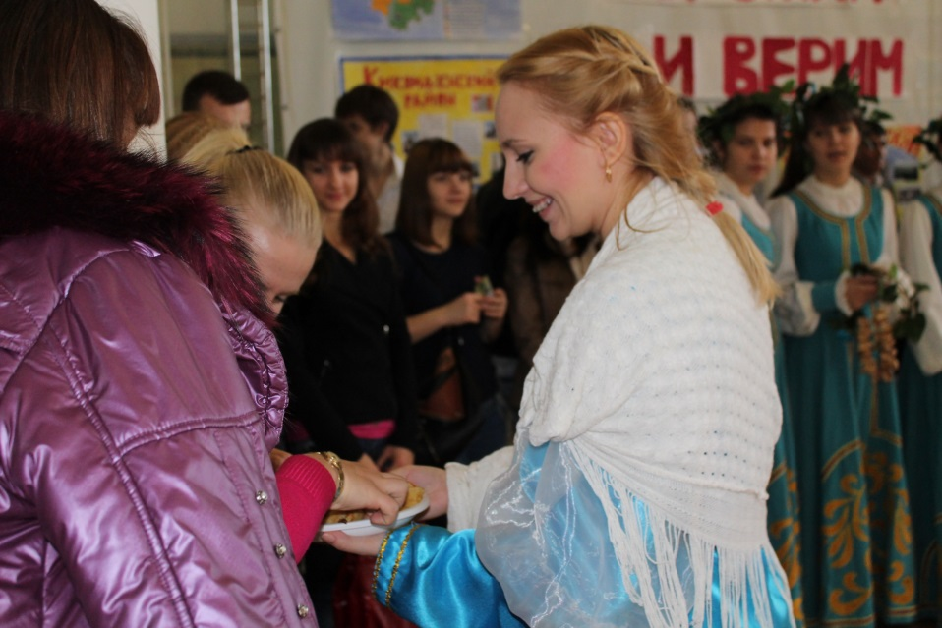
Ещё ранее, в декабре 2012 года в Волгоградском ГАУ прошли I Краеведческие чтения, где помимо научной конференции была и развлекательная программа с танцами и песнями представителей разных национальностей нашего ВУЗа и угощением всех желающих блинами.

Slide 5
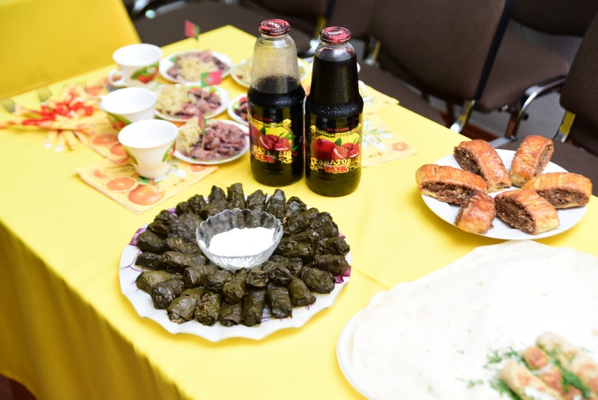
Мы же решили взять за основу национальное блюдо!
Студенты разных национальностей поделятся традиционными блюдами своего народа с участниками фестиваля, которыми могут стать студенты любого ВУЗа, как Волгограда, так и любого другого региона страны!
Во время фестиваля будет играть музыка тех народов, блюда которых будут стоять на столах. А сами студенты будут одеты в национальные костюмы.
Так каждый участник фестиваля сможет полностью окунуться в атмосферу разных народов мира!

Slide 6
Программа фестиваля

Slide 8
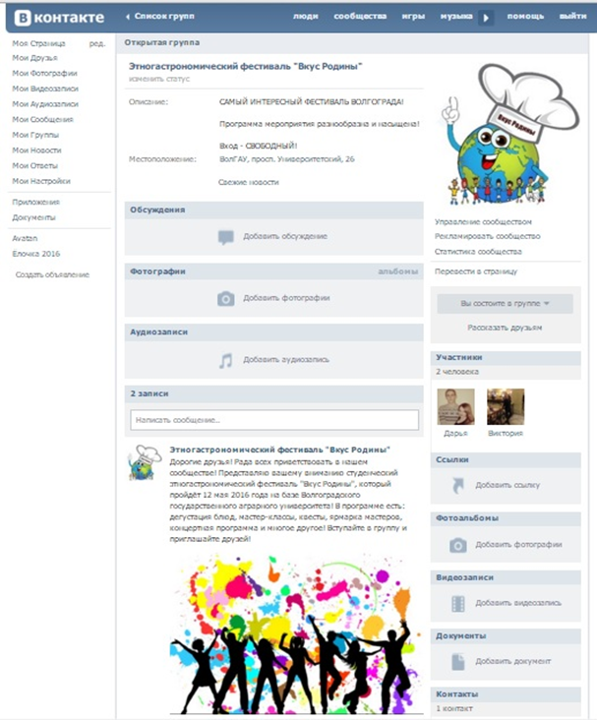
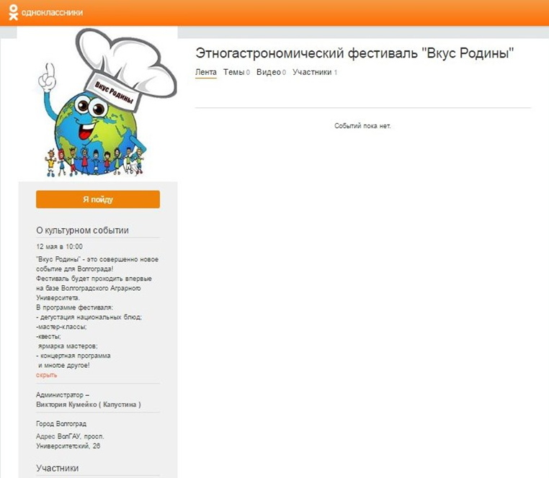
Продвижение фестиваля в социальных сетях
Группа ВКонтакте
Группа в Одноклассниках

Slide 9
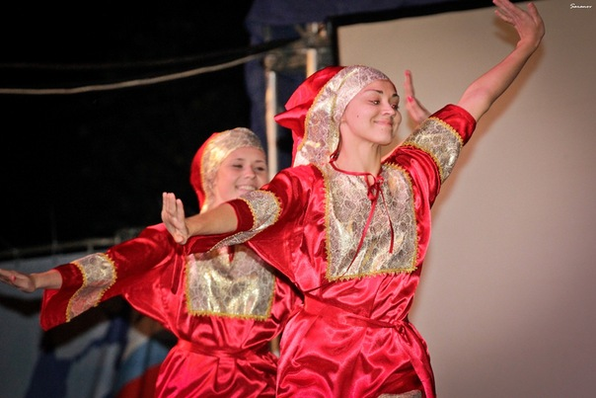
Приятного аппетита! Великолепного настроения и незабываемых впечатлений!

